Slide 1
HR 응용프로그램 매뉴얼
인터페이스 구현 과제
이 슬 이

Slide 2
목차
1. HR응용 프로그램 개발 목적 ……………….……….. - 3p -
2. HR응용 프로그램의 필요성 …………………….……. - 4p -
3. 개발 구현 화면 UI 및 상세 설명
3.1 VO 만들기 ……………….… - 5p -
3.2 IDAO 만들기 ……………... - 7p -
3.3 프로그램 UI 디자인 ……. - 10p -
3.4 Controller 만들기 ……….. - 11p -

Slide 3
목차
3.5 프로그램 UI ………………. - 14p -
3.6 프로그램 UI 설명 ……….. - 15p -
4. 사용 시 이상 메시지 및 조치 사항
4.1 조치사항(1) ………………. - 20p -
4.1 조치사항(2) ………………. - 21p -

Slide 4
1. HR 응용 프로그램 개발 목적
HR 프로그램은 사용자의 인사, 회계업무를 조직적, 횡단적으로 파악하여 전사적으로 경영자원의 활용을 최적화시켜 편리하게 사용할 수 있도록 만든 프로그램이다.

Slide 5
2. HR 응용 프로그램의 필요성
HR프로그램이 도입되면 업무 측면에서는 인사, 회계의 실적 관리가 편리해지며, 정보의 공유화가 가능해 지고, 각 부서별 커뮤니케이션이 원활해져 업무 프로세스에 큰 기여를 주게된다.
또한 데이터의 일관성을 유지하고, 개방형 정보시스템으로 자율성과 유연성을 극대화시켜 실시간으로 정보를 통합 처리할 수 있게 되며, 회사 전체 업무를 마치 하나의 업무처럼 통합시킬 수 있도록 설계할 수 있게 된다.
따라서 그에 필요에 부가 기능을 추가하여 편의성을 극대화 시켜준다.

Slide 6

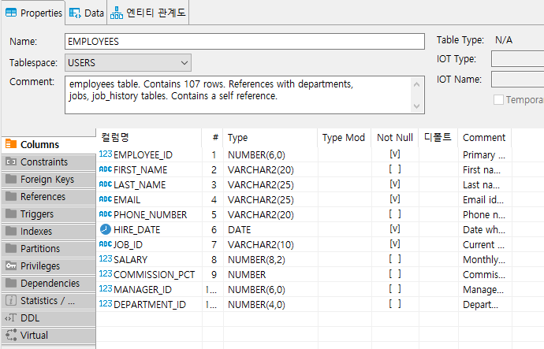
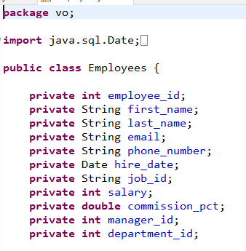
3. 개발 구현 화면 UI 및 상세 설명
VO상세소스코드
3.1 VO 만들기
- 구현하고자 하는 데이터 값의 테이블 컬럼명을 확인하고 class 파일을 만들어 그 안에 컬럼명과 타입의 변수를 선언해 준다.
- Type -> NUMBER = int
- Type -> VARCHAR2 = String
.
.
.
( ** 가급적 컬럼명과 변수명은 같게 하는게 좋다)

Slide 7
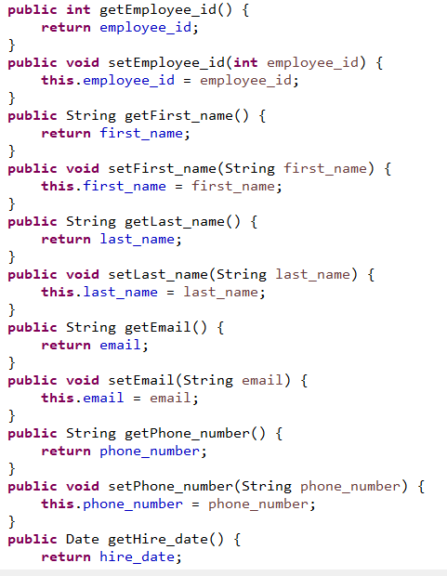

3. 개발 구현 화면 UI 및 상세 설명
- 변수명을 선언하면 선언 된 변수의 getter, setter와, 출력을 위한 오버라이드 된 toString 메소드를 넣어준다.
- toString 메소드는 향후 콤보박스나 출력하고자 하는 변수의 리턴값을 보기좋게 입력해 두는 것이 좋다.
- VO는 구현하고자 하는 프로그램의 테이블별로 필요하기 때문에 위와 같은 방법으로 class마다 만들어 준다.

Slide 8

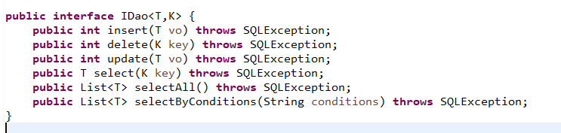
3. 개발 구현 화면 UI 및 상세 설명
DAO상세소스코드
3.2 IDAO 및 DAO 만들기
- 인터페이스인 IDAO를 만들어 미리 CRUD 할 항목들을 정해둔다.
- IDAO에 기본적인 CRUD인 입력, 삭제, 수정, 색인, 전체검색의 항목을 넣어 보았다.

Slide 9
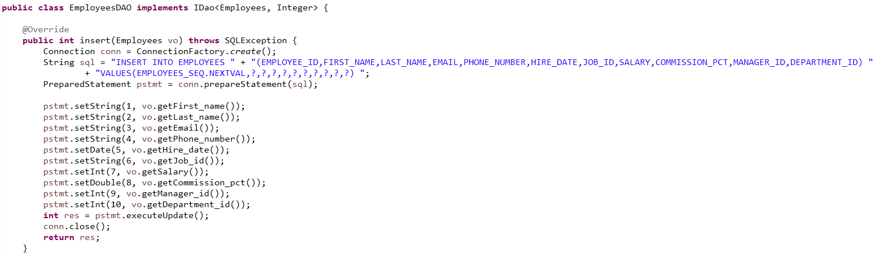
3. 개발 구현 화면 UI 및 상세 설명
- IDAO를 만든 후 구현하고자 하는 VO 테이블의 DAO를 하나씩 만들어 줘야 한다.
- DAO 안의 항목은 IDAO를 implements VO와 타입을 지정 후 쉽게 만들 수 있다.
- 아래와 같이 각 CRUD 항목별로 데이터베이스의 자료를 얻어올 수 있도록 코드를 작성해준다.

Slide 10
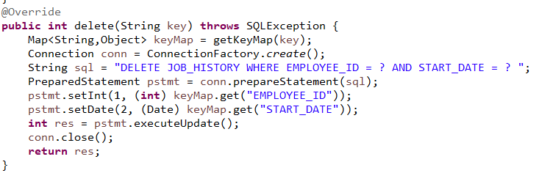
3. 개발 구현 화면 UI 및 상세 설명
- DAO class는 구현하고자 하는
프로그램의 데이터베이스에서 서
로 상관관계(조인)에 있는 VO에 해
당되는 DAO를 모두 만들어 주어야
한다.
[** 예) HAPPY COMPANY ERP SYSTEM의 경우 임직원데이터를 기준으로 한 프로그램을 구현하였고, 그에 관계된 테이블은 Departments, Jobs, Job_History가 있어 4개의 DAO를 만들었다.]

Slide 11

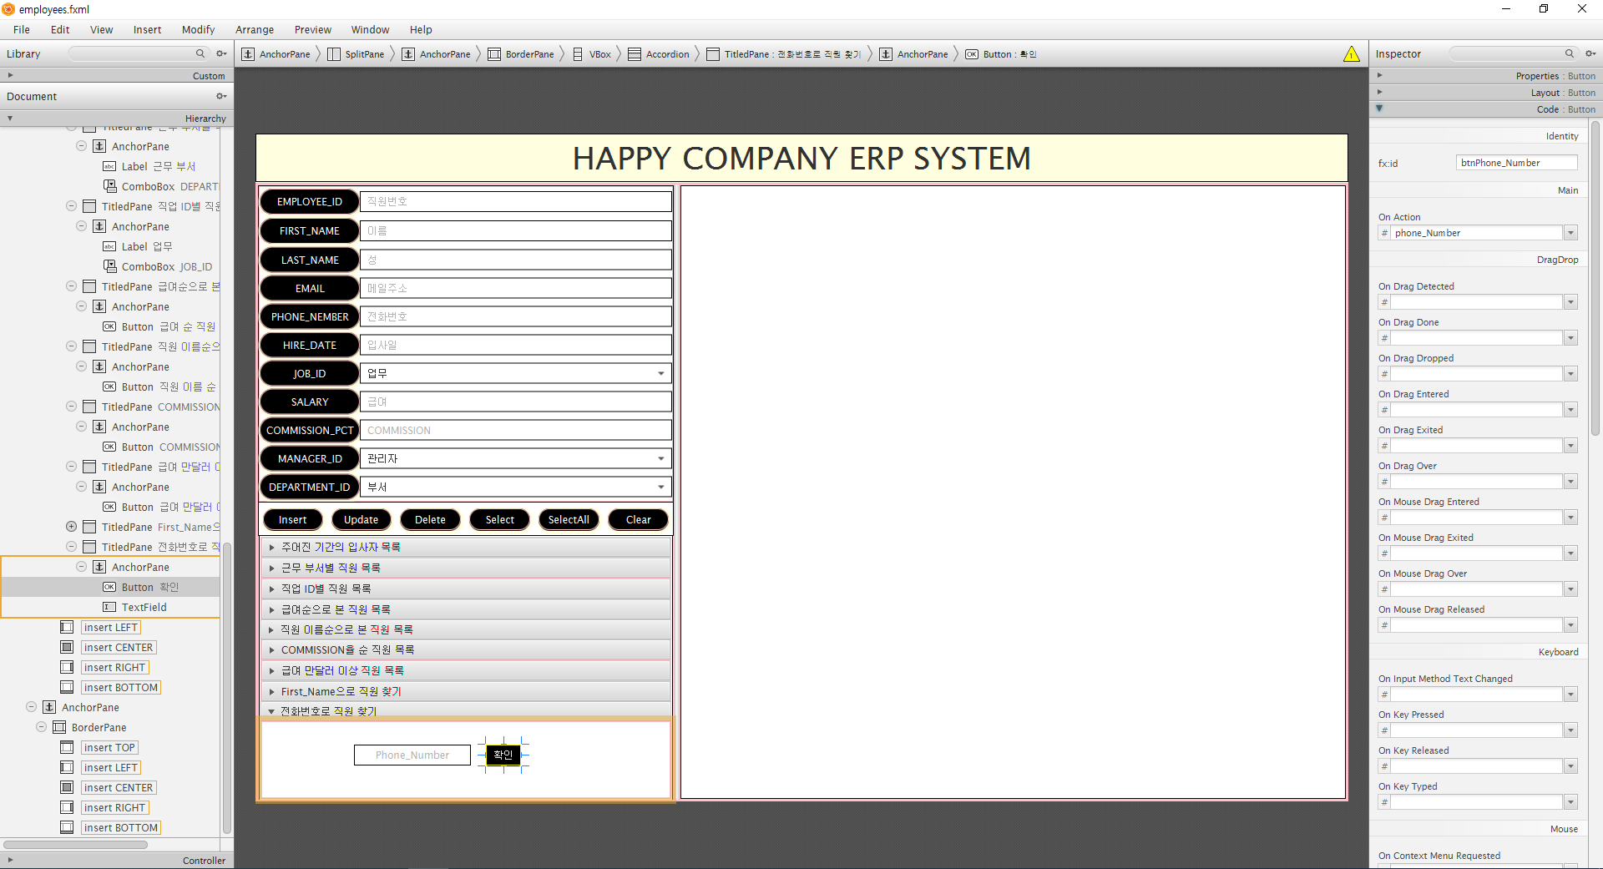
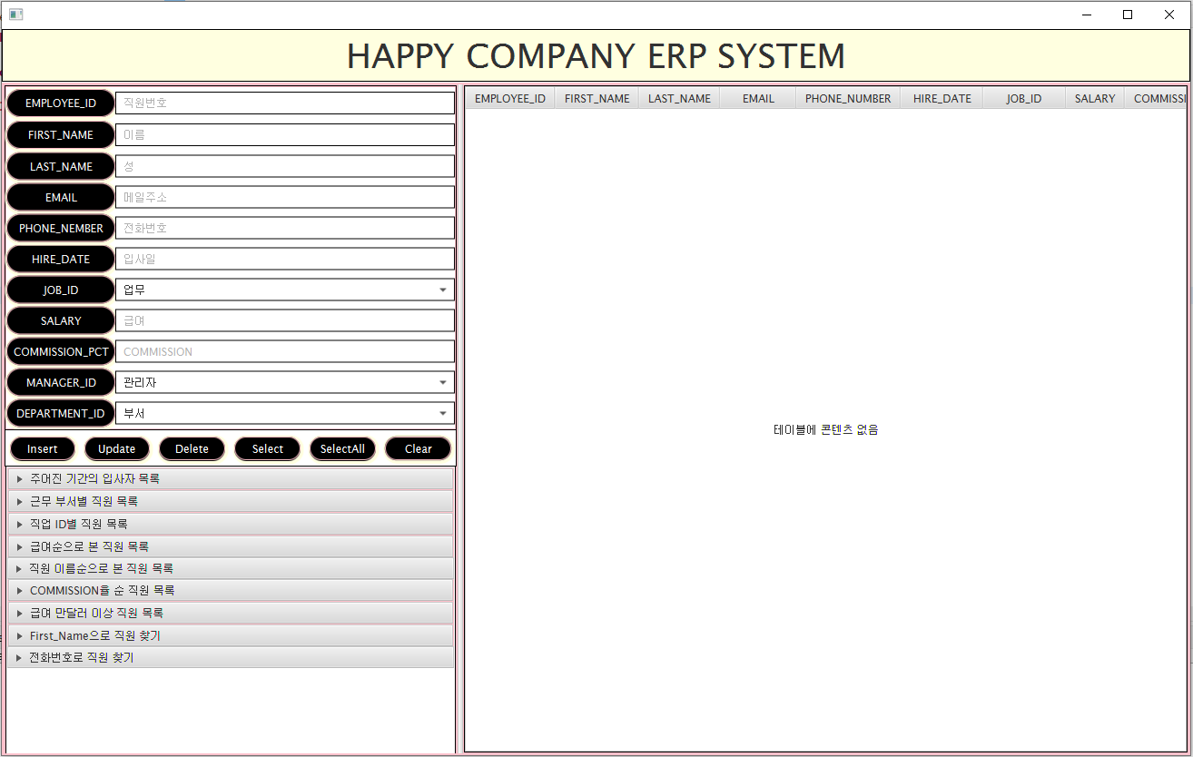
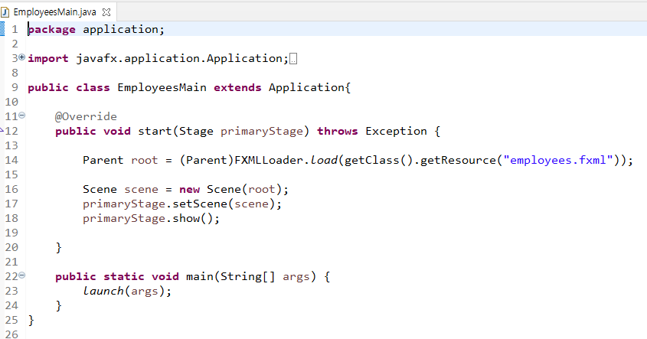
3. 개발 구현 화면 UI 및 상세 설명
fxml상세소스코드
3.3 프로그램 UI 디자인
- fxml 파일 생성 후 SceneBuilder를 이용해서 구현하고자 하는 프로그램의 디자인을 정하고 Controller에 이벤트 처리를 해주어야 하는 항목마다 ID를 부여해 준다.
- 디자인이 완성 되면 Main class를 만들어 test 구동을 해본다.

Slide 12

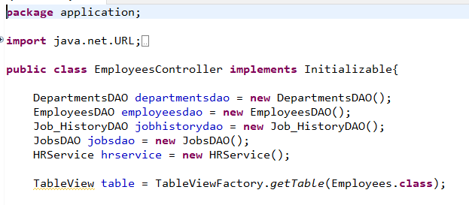
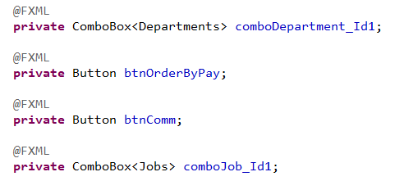
3. 개발 구현 화면 UI 및 상세 설명
Controller
상세소스코드
3.4 Controller 만들기
- 구현된 디자인의 Controller class를 만들고 초기화를 위한 Initializable을 implements 해준다.
- Controller에서 이벤트 처리가 필요한 항목들을 확인 하고 콤보박스 같은 경우 조인하고자 하는 VO class명을 다이아몬드 연산자 안에 입력해 준다.

Slide 13
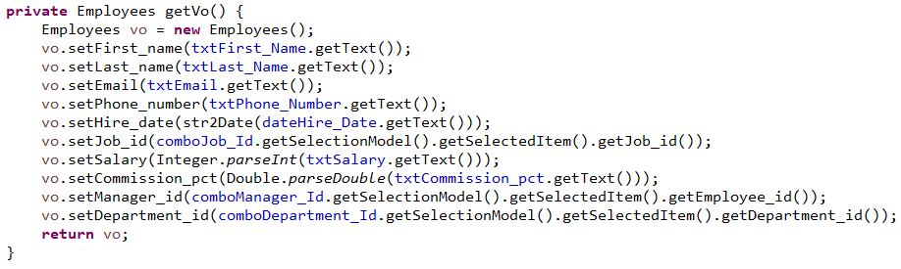
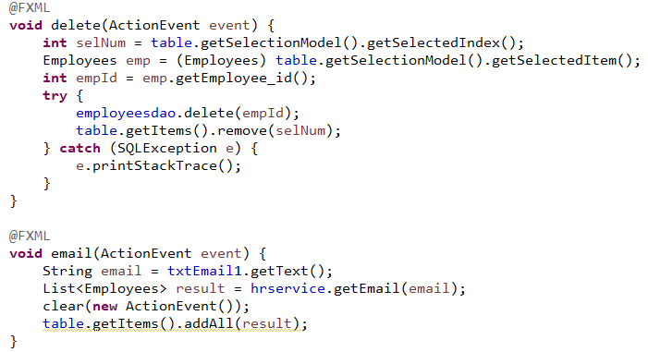
3. 개발 구현 화면 UI 및 상세 설명
데이터베이스에서 데이터를 가져와 디자인한 텍스트필드나 콤보박스에 보이기 위한 메소드 getVO를 만들어 준다.
기본적인 CRUD의 버튼 외 UI에 추가한 아코디언이나 텍스트 필드 & 버튼이 있을 경우 이벤트 처리를 위한 코딩을 해준다.

Slide 14

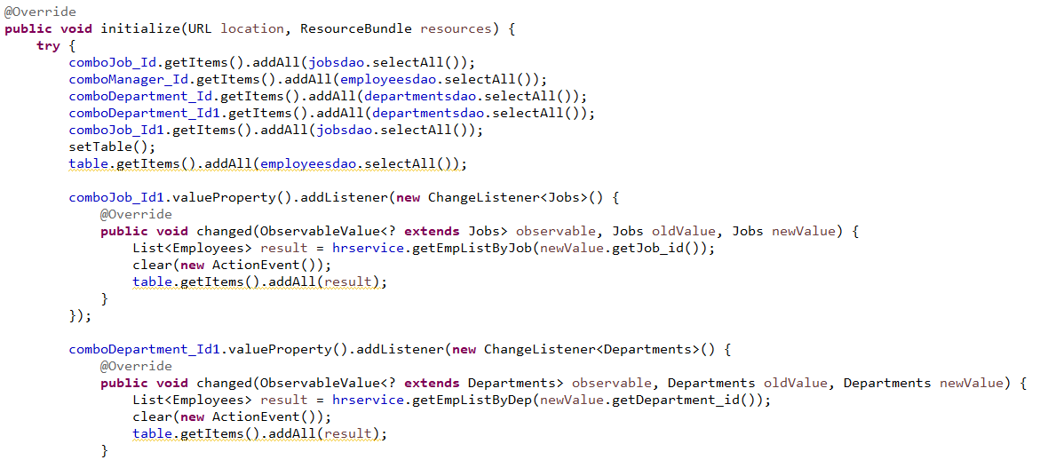
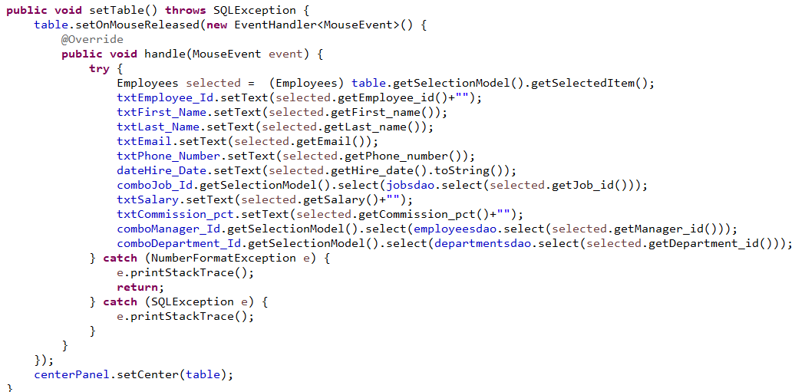
3. 개발 구현 화면 UI 및 상세 설명
Service
상세소스코드
- 초기화 작업을 위해 implements한 Initializable 안에 콤보박스 이벤트 처리와 테이블 뷰 안에서의 마우스 이벤트 처리를 위한 코딩을 해준다.
(데이터 베이스에서 테이블뷰에 데이터를 불러와 보여줄 수 있도록 해주는 작업)

Slide 15
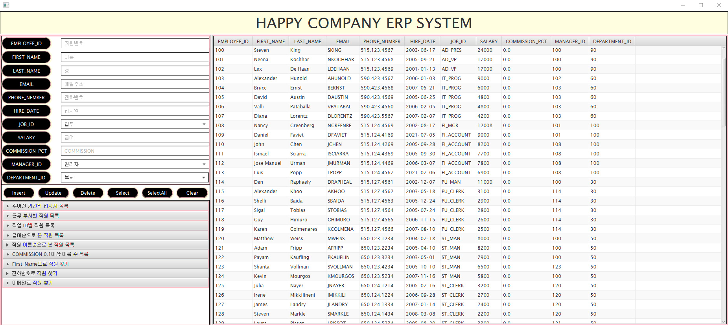
3. 개발 구현 화면 UI 및 상세 설명
3.5 프로그램 UI
1
2
3
4
5
6
7
8
9
27
10
11
12
13
14
15
16
17
18
19
2.0
21
22
23
24
25
26

Slide 16
3. 개발 구현 화면 UI 및 상세 설명
UI
3.6 프로그램 UI 설명
직원 번호 텍스트 필드 – 데이터베이스에 EMPLOYEE_ID를 넣을 수 있는 텍스트. 데이터 베이스 내에서는 해당 id가 primary key로 지정이 되어 있기에 수정할 수 없으므로 sequence 등록하여 insert시 값이 자동으로 부여되게끔 함.
직원의 성, 이름 텍스트 필드 - 데이터베이스에 FIRST_NAME, LAST_NAME을 넣을 수 있는 텍스트.
메일 주소 텍스트 필드 - 데이터베이스에 EMAIL을 넣을 수 있는 텍스트.
전화번호 텍스트 필드 – 데이터베이스에 PHONE_NUMBER를 넣을 수 있는 텍스트.
입사 날짜 텍스트 필드 - 데이터베이스에 HIRE_DATE를 넣을 수 있는 텍스트. (날짜 형식은 2021-07-09 & 2021-7-9 식으로 입력해야 한다.)
업무 종류 선택 콤보 박스 - 데이터베이스에 JOB_ID를 넣을 수 있는 콤보 박스. (Jobs VO에서 오버라이드 된 toString 메소드 입력시 이 콤보박스에서 출력시켜줄 항목을 넣어주어야 한다.)
1
2
3
4
5
6
7

Slide 17
3. 개발 구현 화면 UI 및 상세 설명
UI
급여 텍스트 필드 - 데이터베이스에 SALARY를 넣을 수 있는 텍스트.
커미션 텍스트 필드 - 데이터베이스에 COMMISSION_PCT를 넣을 수 있는 텍스트. (커미션은 입력 시 소수점으로 입력해 주어야 한다.)
매니저 콤보 박스 - 데이터베이스에 MANAGER_ID를 넣을 수 있는 콤보 박스. (Employees VO에서 오버라이드 된 toString 메소드 입력시 이 콤보박스에서 출력시켜줄 항목을 넣어주어야 한다. 매니저ID는 직원ID->매니저ID를 가져오는 거라서 콤보박스에는 EMPLOYEE_ID로 출력시켜준다.)
부서 콤보 박스 - 데이터베이스에 DEPARTMENT_ID를 넣을 수 있는 콤보 박스. (Departments VO에서 오버라이드 된 toString 메소드 입력 시 이 콤보박스에서 출력시켜줄 항목을 넣어주어야 한다.)
Insert 버튼 – 1~11번까지 입력하고 insert 버튼을 누르면 데이터 베이스에 값을 등록시켜주는 기능을 한다. 27번 테이블 뷰 창을 보면 추가된 것을 확인 할 수 있다.
Update 버튼 – 27번 테이블 뷰 창의 수정할 데이터 값을 클릭하고 1~11번까지의 항목 중 수정하고 싶은 부분을 다시 입력 후 update 버튼을 누르면 값을 바꿔주는 기능을 한다.
8
9
10
11
12
13

Slide 18
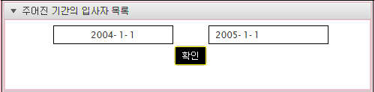
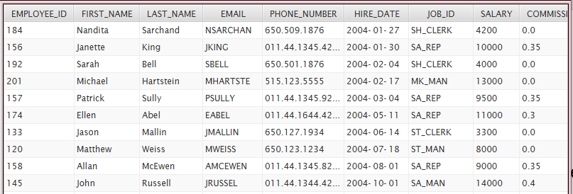
3. 개발 구현 화면 UI 및 상세 설명
UI
Delete 버튼 – 삭제하고자 하는 데이터 값을 27번 테이블 뷰 창에서 선택하고 Delete 버튼을 누르면 UI 뿐만 아니라 데이터베이스에서도 삭제해 주는 기능을 한다.
Select 버튼 – Select 버튼을 누르고 where 절을 포함하여 검색하고자 하는 구문을 넣고 확인을 하면 원하는 데이터 값만 테이블 뷰 창에 나타내 준다. (예: 급여가 1만달러 이상인 직원만 찾고 싶은 경우 = Select -> where salary > 10000 -> 확인)
SelectAll 버튼 – SelectAll 누르면 테이블 뷰 창에 데이터 베이스 내에 있는 모든 데이터 값을 다 출력 시켜 준다.
Clear 버튼 – 입력할 수 있는 1~11번 텍스트 창 및 27번 테이블 뷰 창을 깨끗하게 비워준다.
Accordion1 – 텍스트 필드 안에 검색하고자 하는 날짜 구간을 입력
후 확인 버튼을 누르면 그 기간 안에 입사한 직원들의 목록을 테이블
뷰 창에서 볼 수 있다.
14
15
16
17
18
18

Slide 19
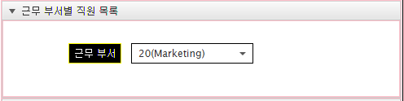
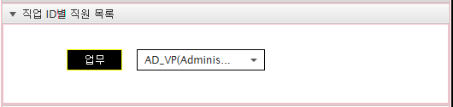
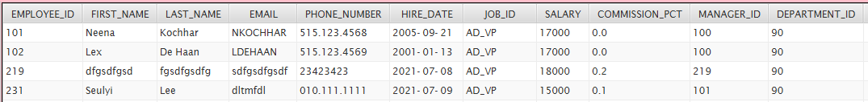
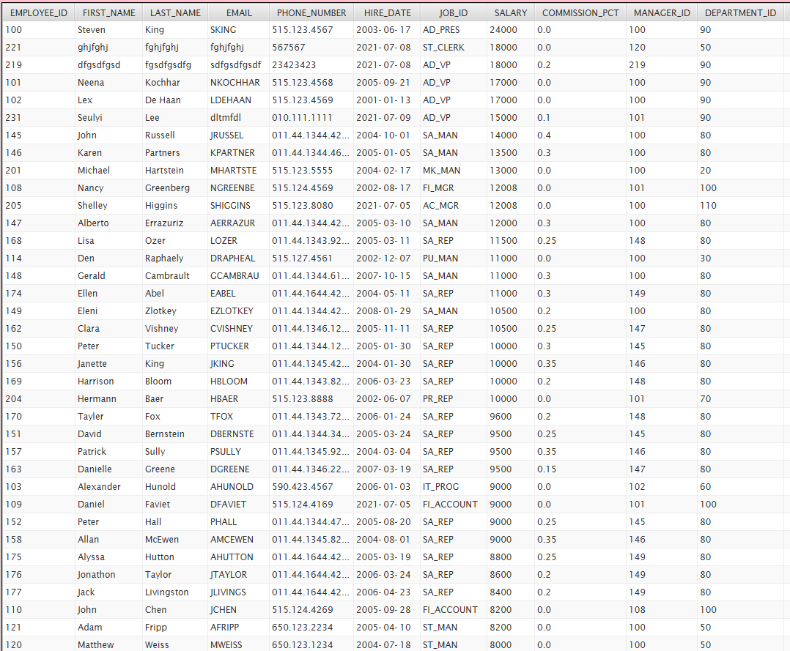
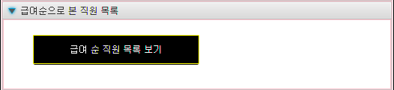
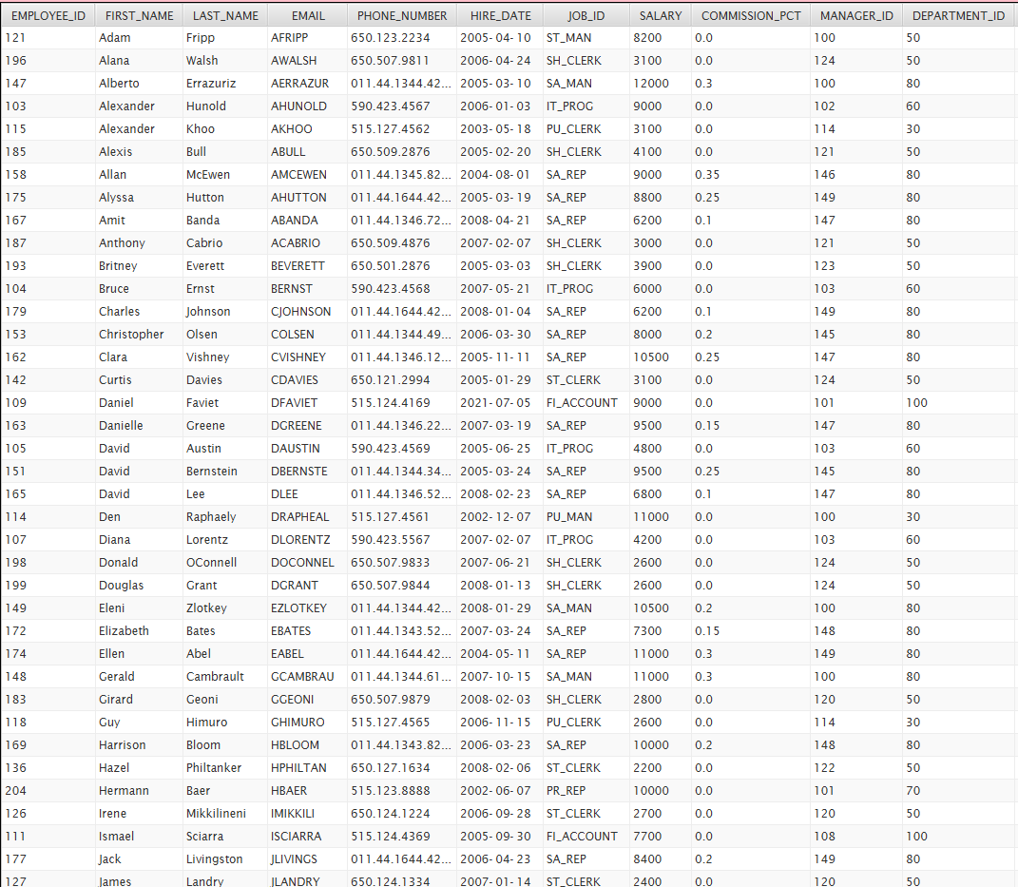
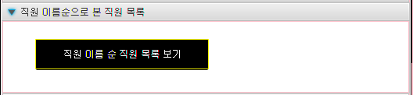
3. 개발 구현 화면 UI 및 상세 설명
UI
Accordion2 – 확인 하고자 하는 부서의 아이디를 콤보박스에서 선택 하면 테이블 뷰 창에서 그 부서에 해당하는 직원 목록을 볼 수 있다.
Accordion3 – 확인 하고자 하는 직업 ID를 콤보박스에서 선택하면 테이블 뷰 창에서 그 직업에 해당하는 직원의 목록을 볼 수 있다.
Accordion4 – 급여 순 직원 목록보기 버튼을 클릭하면 테이블 뷰 창에서 SALARY가 큰 순서로 정렬되어 출력된다.
Accordion5 – 직원 이름순 목록보기 버튼을 클릭하면 테이블뷰 창에서 FIRST_NAME의 순서대로 정렬되어 출력된다.
19
19
2.0
2.0
21
21
22
22

Slide 20
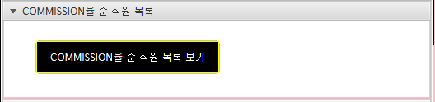
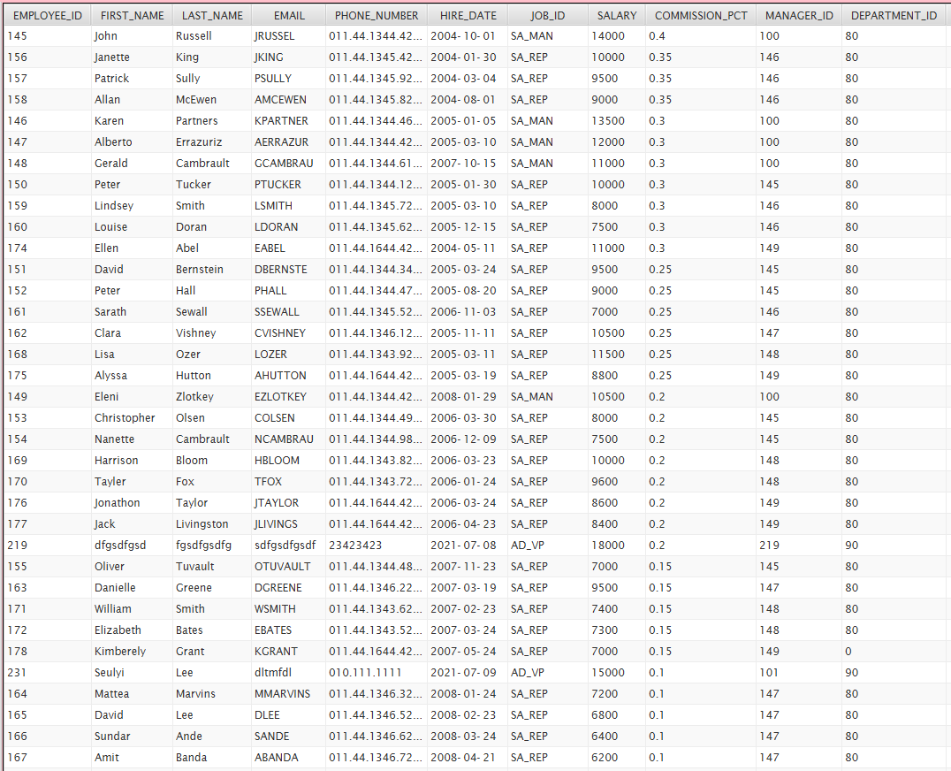
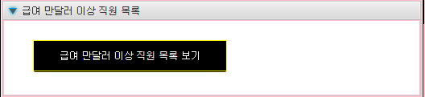
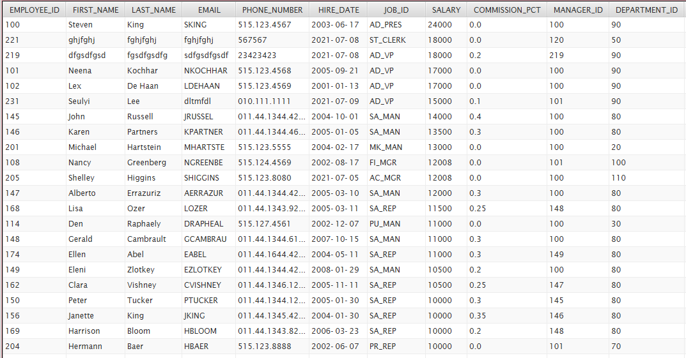
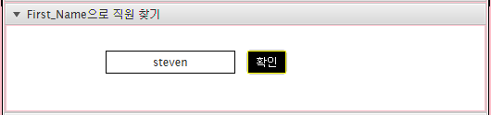
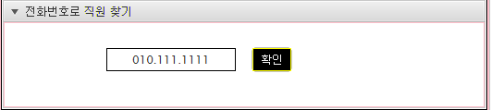
3. 개발 구현 화면 UI 및 상세 설명
UI
23
Accordion6 – Commission 순 직원 목록 보기 버튼을 누르면 테이블 뷰 창에서 Commission 순으로 정렬되어 출력 된다.
Accordion7 – 급여 만달러 이상 직원 목록보기 버튼을 누르면 테이블 뷰 창에서 데이터 베이스 내에 있는 총 직원들 중 급여가 만달러 이상인 직원들의 목록만 출력 된다.
Accordion8 – 텍스트필드에 검색하고자 하는 First_Name (대,소문자 상관 없음) 을 입력하고 확인 버튼을 누르면 테이블 뷰 창에 출력 된다.
Accordion9 – 텍스트필드에 검색하고자 하는 Phone_Number를 입력하고 확인 버튼을 누르면 테이블 뷰 창에 출력 된다.
테이블 뷰 창 – 데이터 베이스에 있는 데이터 값 출력 창.
23
24
24
25
25
26
26
27

Slide 21
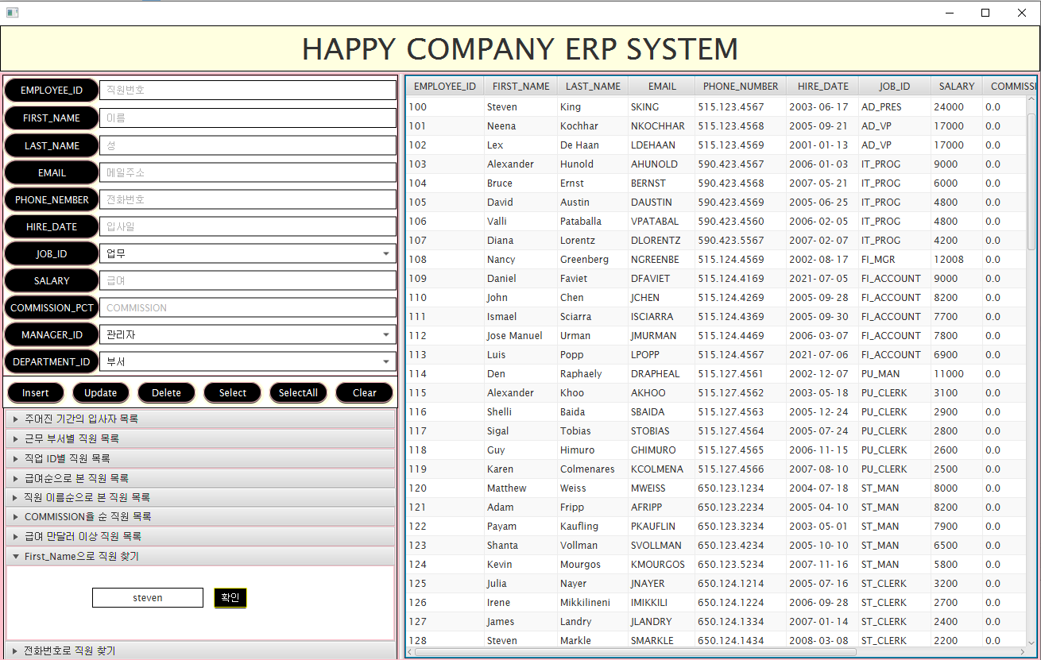
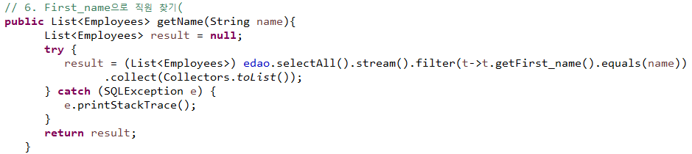
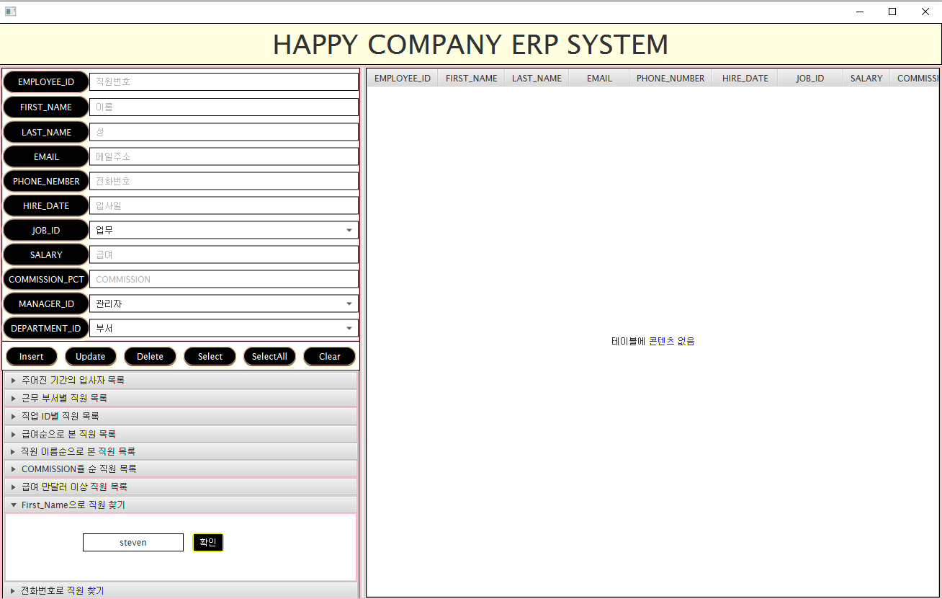
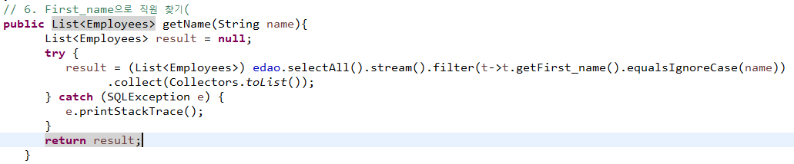
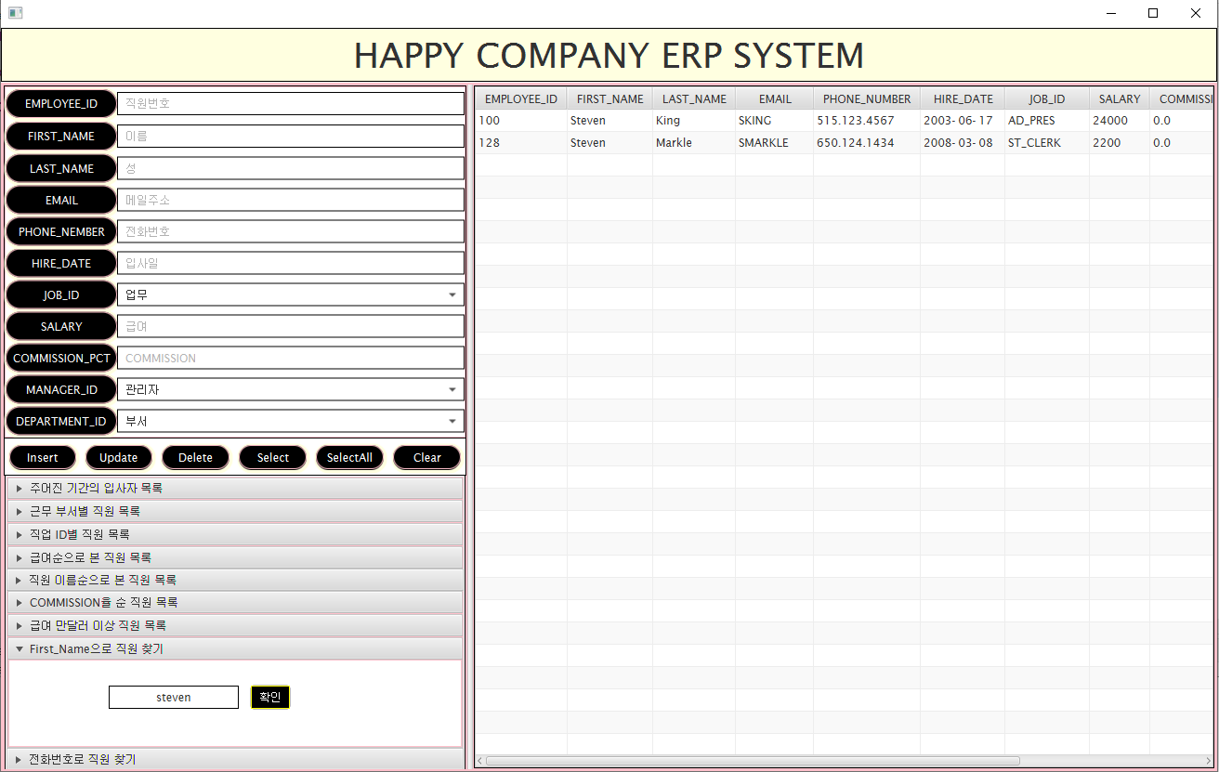
4. 사용시 이상 메시지 및 조치 사항
4.1 조치사항(1)
- 테스트 구동 시 직원 이름으로 찾을 때 무조건 동일하게 검색해야 출력이 되었는데 대, 소문자 구분 없이 검색이 가능하게끔 하기 위해 Service class를 수정하였다.

Slide 22
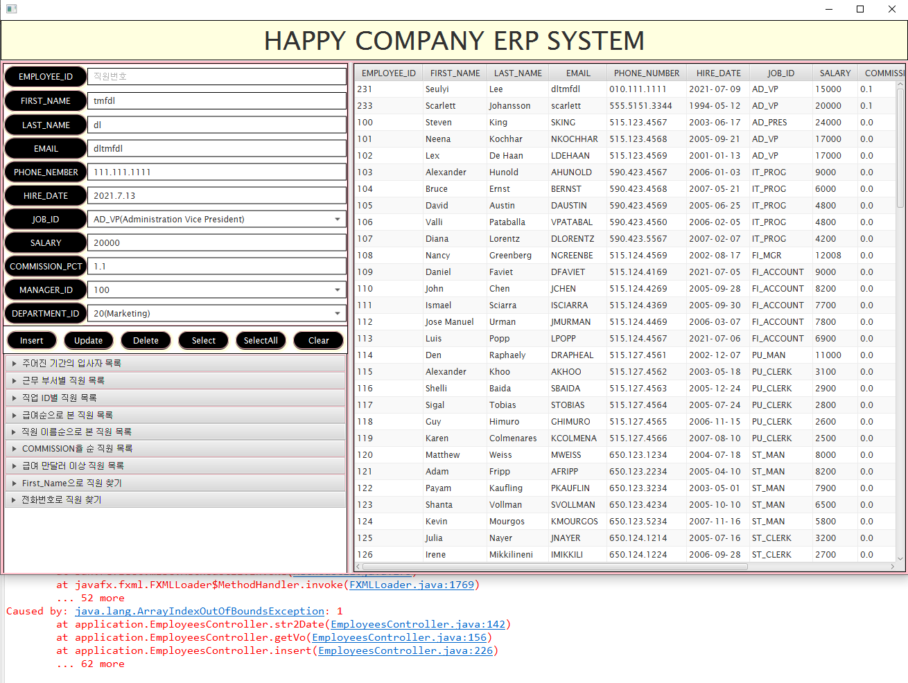
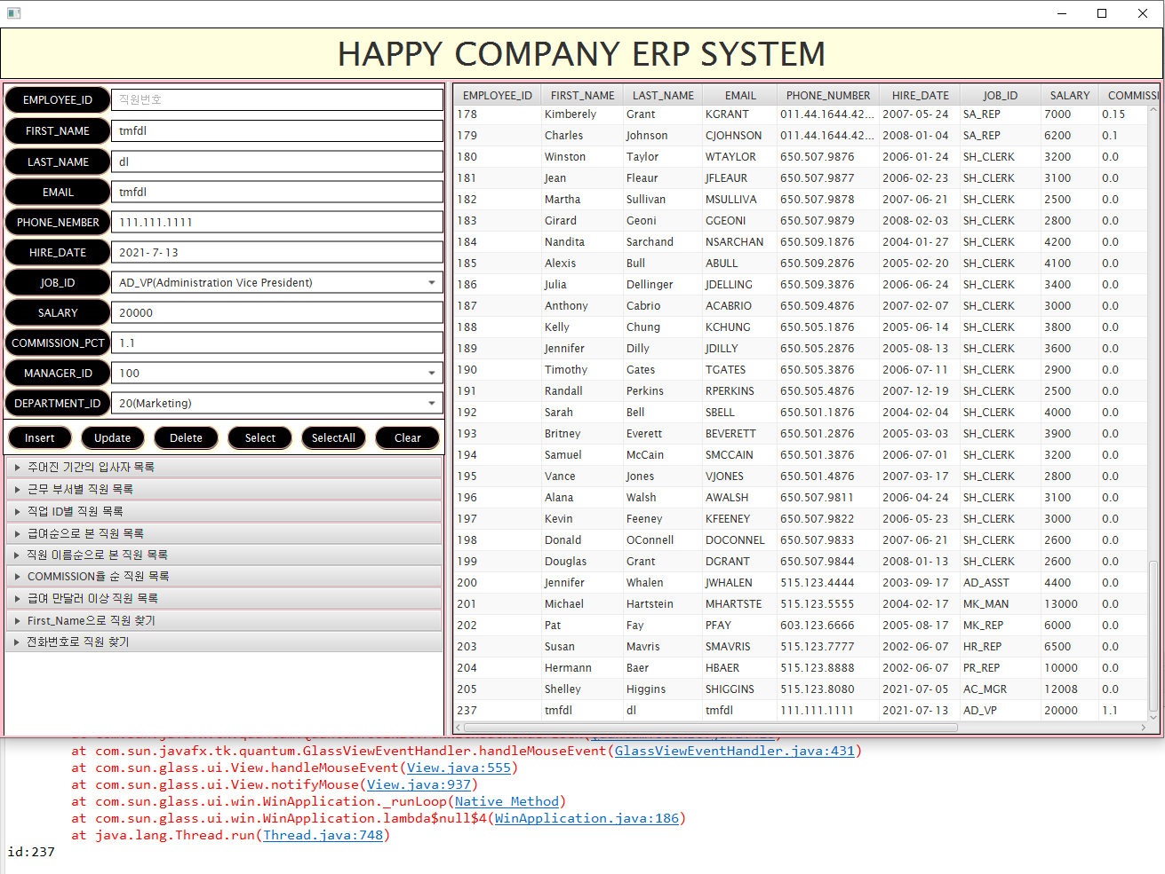
4. 사용시 이상 메시지 및 조치 사항
4.1 조치사항(2)
- Hire_Date를 Insert나 Update 시 형식에 맞게 입력 해야 한다.
Hire_Date는 yyyy-mm-dd & yyyy-m-d 형식으로 입력해야 등록 수정이 가능하다.

